Slide 1
Matemática & Startup
Camilo Telles
Antecipa
camilo@antecipa.com
www.antecipa.com

Slide 2
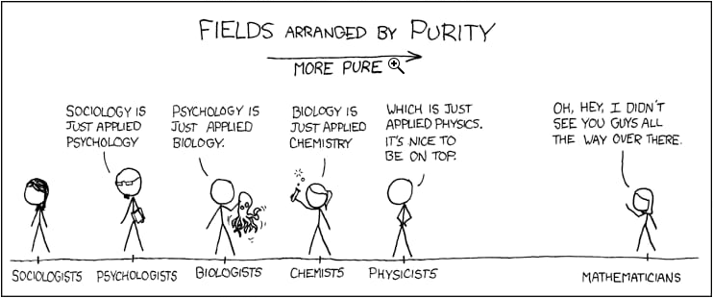
Em primeiro lugar
xkcd - https://xkcd.com/435/

Slide 3
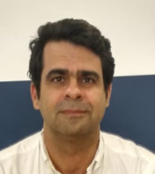
Onde eu estou

Slide 4
Startups Baianas
Antecipa
Probabilidade de pedido de uma antecipação
Credit Score
Lead Scoring
i4Sea
Modelagem de Calado Dinâmico
JusBrasil / Escavador
Eles podem falar

Slide 5
Startups Baianas II
QR Code
Otimização de Escala de Pessoal (Pesquisa Operacional?)
NetPDV
Sistema Anti Fraude
Sanar
Análise de Rentabilidade de Canais (multi fator?)
Todo mundo
Aulas básicas de estatística, análise, data based decision etc. (sério)

Slide 6
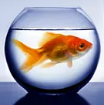
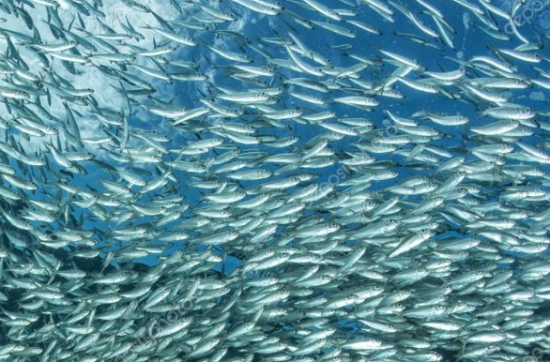
Startup x Empresa Grande

Slide 7
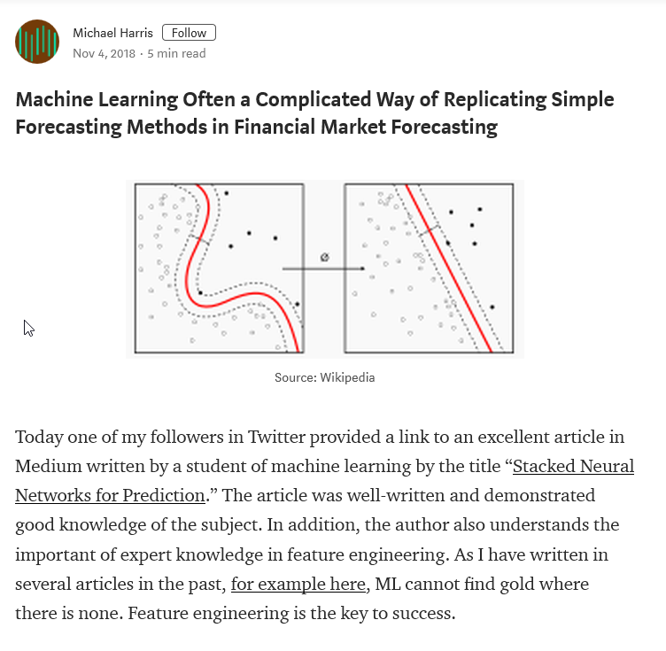
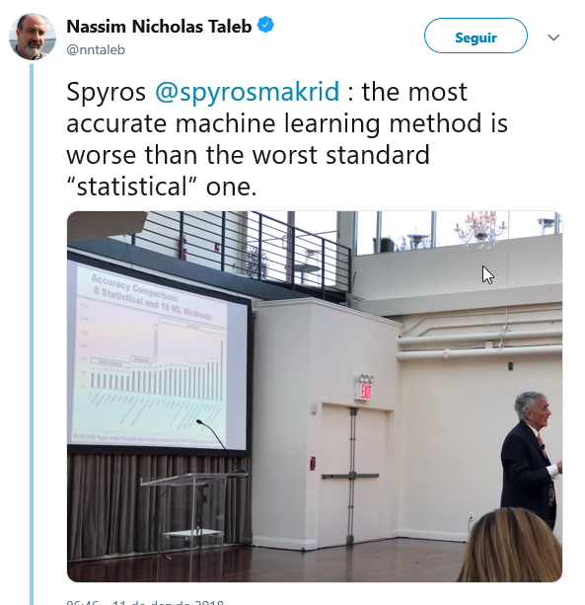

Machine Learning x Estatística
Somos amadores que gostamos de black box
E não sabemos direito o que fazemos

Slide 8
Precisamos ser educados
Precisamos estabelecer uma mão de via dupla.
Vocês tem que nos educar no que vcs conseguem fazer
Nós temos que explicar nossas dificuldades.
Frederick Terman (Reitor Stanford em 1951)
“Estamos no meio de um deserto, ou vocês ajudam as empresas que estão aqui do lado a fazerem algo que preste, ou continuaremos no meio de um deserto” – falando ao corpo docente de Stanford. Tradução liberal minha.
Ele que criou a HP e criou o modelo de colaboração dos professores com as empresas.

Slide 9
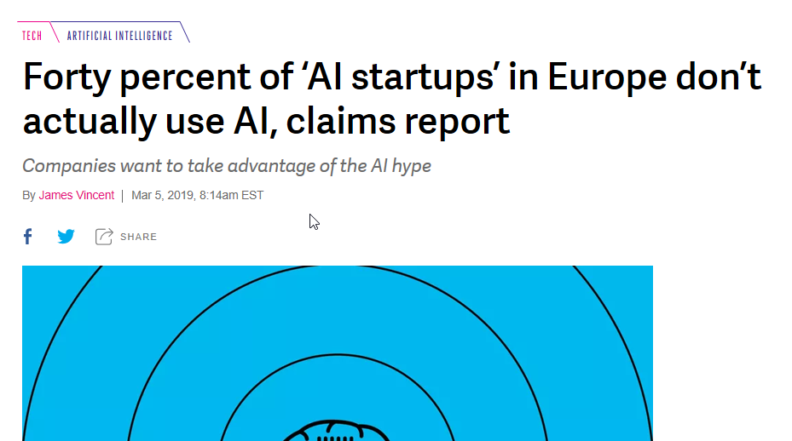
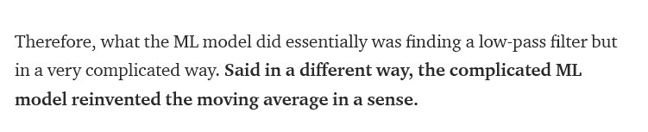
Ou....

Slide 10

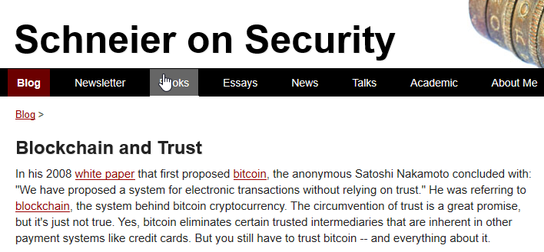
Esperando esse número sobre blockchain...

Slide 11
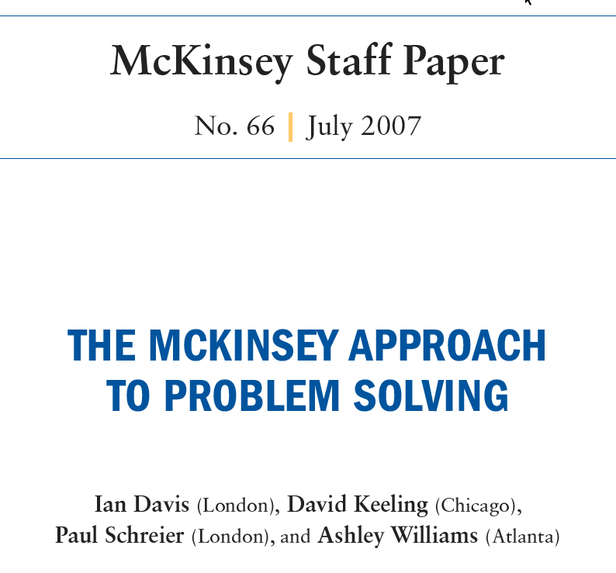
Criatividade
Fazer conta “todo mundo sabe” (é mentira, eu não sei)
O problema (e acho que vocês sabem melhor do que eu) é a geração das hipóteses para poder validar ou não
Como vocês vão gerar hipóteses se não conhecerem os mecanismos de negócio? Ou do domínio prático que irão aplicar a matemática.

Slide 12
ML, Big Data, etc
É que nem sexo na adolescência
Todo mundo diz que faz
Poucos realmente fazem
E quem faz, normalmente ainda faz muito mal

